Slide 1



«La proprietà associativa della moltiplicazione».
Classe IV F plesso «Frà Siciliano».
Docente
Vincenzo Romano

Slide 2
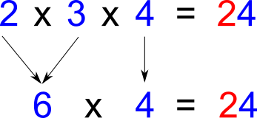
C’è un modo più semplice per calcolare moltiplicazioni con più fattori:
«Se sostituisco a due fattori il loro prodotto, il risultato non cambia».

Slide 3
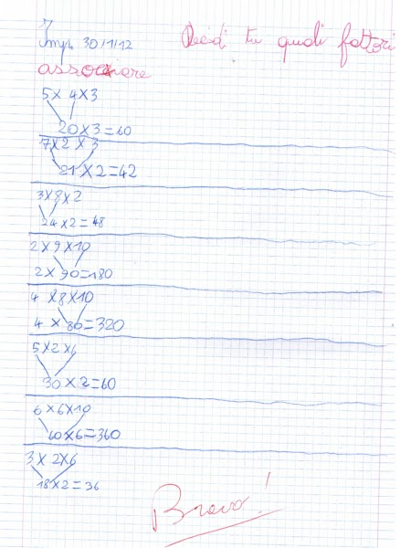
Ancora qualche esempio

Slide 4
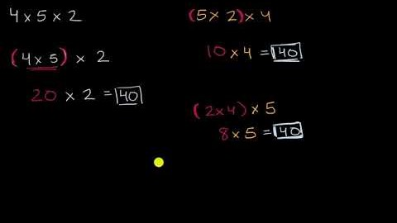
Guardiamo il video

Slide 5
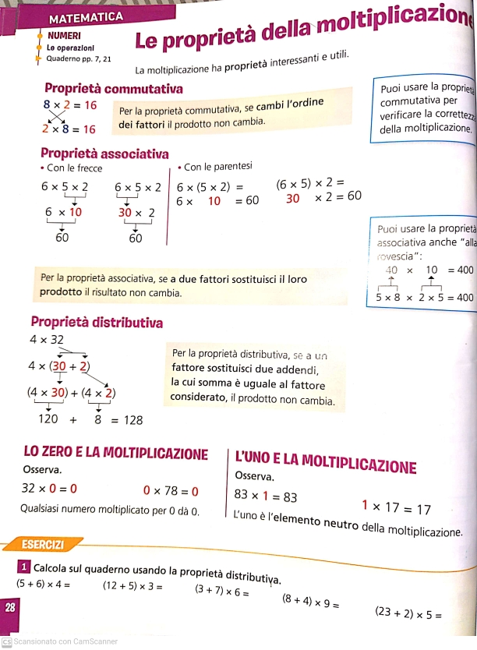
Ora approfondite la proprietà ed esercitatevi alla pagina 28 del vostro testo e buon lavoro

